Slide 1

추천 시스템 서비스
1. 고객별 맞춤형 광고 알고리즘
월별 서비스 트렌드 기반 추천 시스템
2. 서비스별 타겟 고객 및 광고 송출 서비스 추천
서비스 사용일수에 따른 Top N recommendation 추천 시스템

Slide 2
추천 시스템 1: 고객별 맞춤형 광고 알고리즘
고객의 자치구, 성별, 연령대를 입력하면 월별로
고객 개개인의 광고 알고리즘에 뜰 서비스를
서비스 사용일수가 높은 순으로 추천
.
.
.
추천 시스템
월별로 서비스 사용일수에 가중치를 부여하여 개인별 월별 추천 서비스 제공
데이터 시각화
서비스별로 월별 이용추이 그래프를 함께 보여줌
기대효과
개인 맞춤형 광고 추천으로 고객 만족도와 광고 효과 극대화

Slide 3
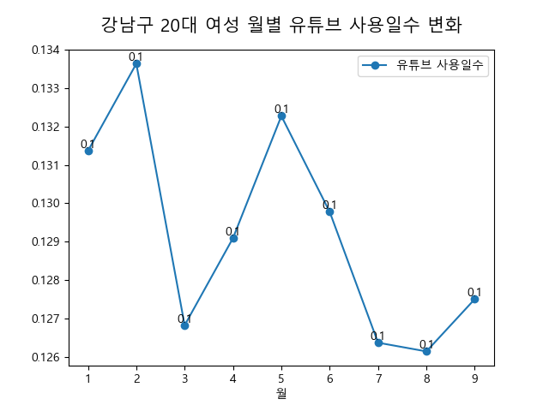
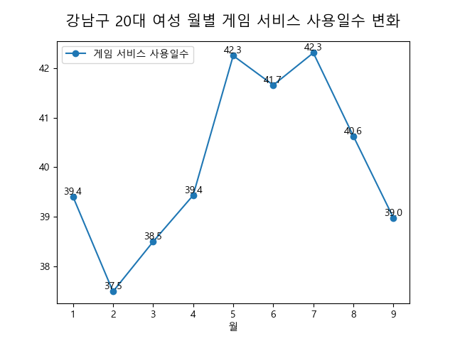
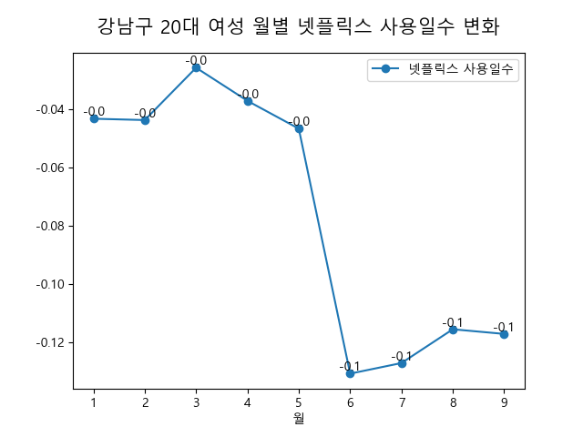
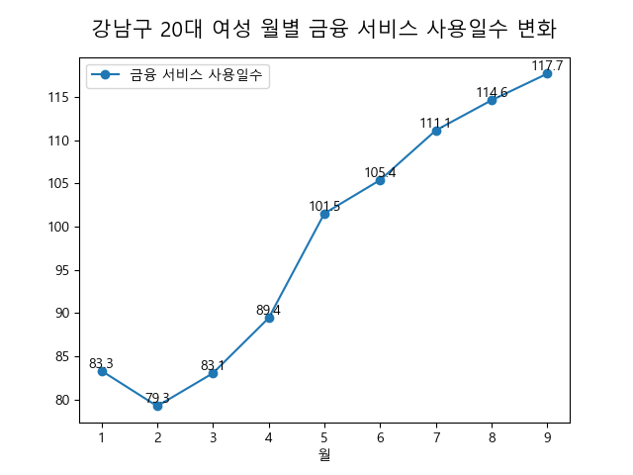
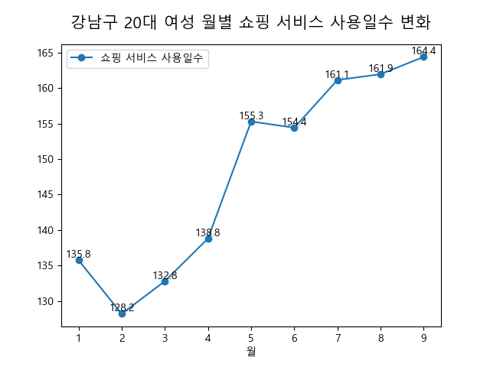
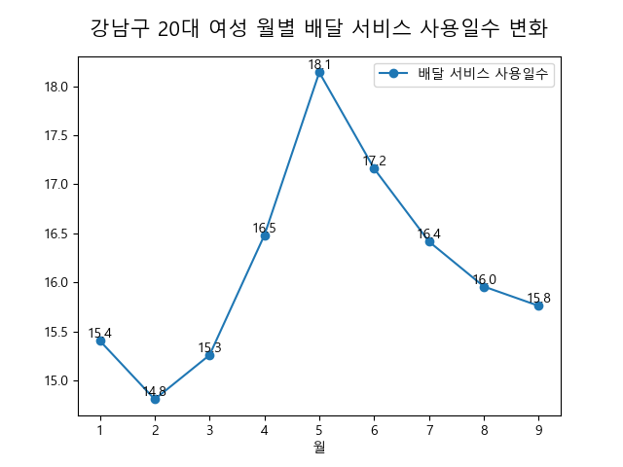
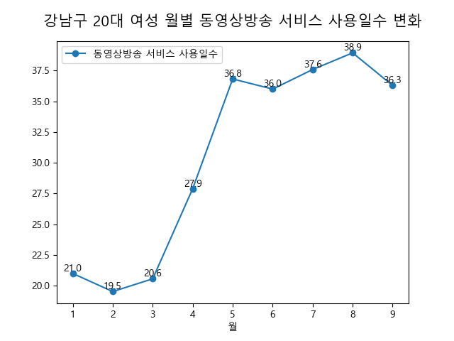
추천 시스템 1: 고객별 맞춤형 광고 알고리즘
고객의 자치구, 성별, 연령대 뿐만 아니라
월별로 서비스 사용일수의 분포가 상이하게 나타난다.
따라서 고객별, 월별 맞춤형 광고 서비스 추천을 진행하는 것이 최종 목적이다.

Slide 4
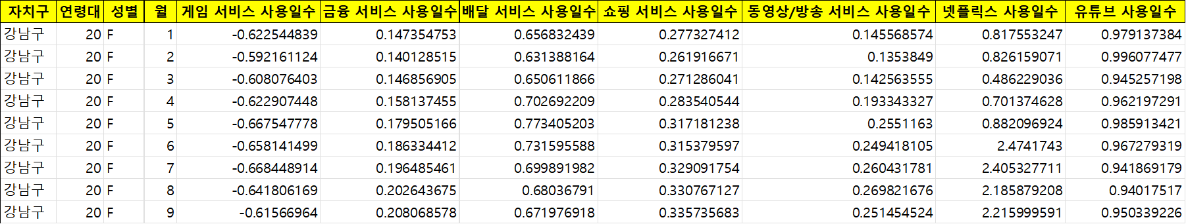
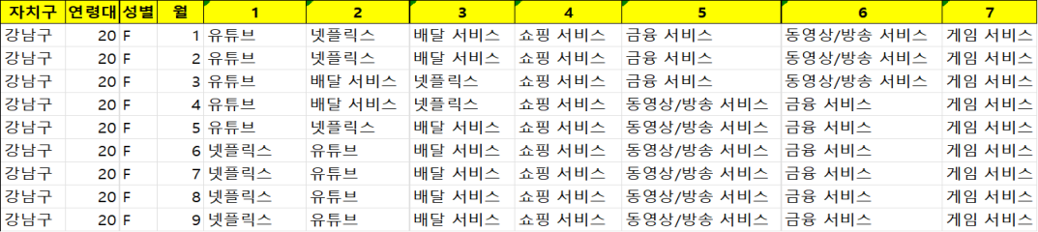
추천 시스템 1: 고객별 맞춤형 광고 알고리즘
가중치가 부여된 월별 서비스별 사용일수를 이용해
행별 사용 서비스 우선순위를 내림차순으로 정렬
자치구, 성별, 연령대에 따라 300가지 경우의 수
각각의 경우의 수마다
1~9월까지 월별 데이터 존재
300가지 경우의 수 * 1~9월까지 월별 데이터 = 행 기준 2700개의 데이터
(가중치 부여, 정규화 처리된 사용일수 데이터)
특정 자치구, 연령대, 성별의 고객이 가장 많이 사용하는 서비스 순으로 추천을 진행함
자치구, 성별, 연령대, 월에 따라 서비스 사용의 우선순위가 다르게 나옴

Slide 5
추천 시스템 1: 고객별 맞춤형 광고 알고리즘
service_columns = ['게임 서비스 사용일수', '금융 서비스 사용일수', '쇼핑 서비스 사용일수', '동영상/방송 서비스 사용일수', '유튜브 사용일수', '넷플릭스 사용일수', '배달 서비스 사용일수']
# 데이터 프레임 생성
df = pd.DataFrame()
# 데이터 프레임의 컬럼 생성
df['자치구'] = data['자치구']
df['연령대'] = data['연령대']
df['성별'] = data['성별']
df['1'] = 'service 1'
df['2'] = 'service 2'
df['3'] = 'service 3'
df['4'] = 'service 4'
df['5'] = 'service 5'
df['6'] = 'service 6'
df['7'] = 'service 7'
for i in range(2700): # 자치구, 연령대, 성별에 따라 300가지 경우의 수 * 1~9월
row = data.loc[[i]] # 월별 가중치 처리한 엑셀 파일 data
priority = []
for col in service_columns:
priority.append([float(row[col]), col]) # 가중치 값과 col명을 함께 append
priority = pd.DataFrame(priority)
priority = priority.sort_values(by = 0, ascending=False) # 가중치로 내림차순 정렬
priority = priority.reset_index(drop=True)
df.loc[i, '1'] = priority.loc[0][1][:-5] # 가중치 값이 가장 높은 col명에서 ‘사용일수’를 제외하고 서비스명만 반환될 수 있도록 하고 df의 i행의 ‘1’컬럼에 서비스명을 넣는다.
df.loc[i, '2'] = priority.loc[1][1][:-5]
df.loc[i, '3'] = priority.loc[2][1][:-5]
df.loc[i, '4'] = priority.loc[3][1][:-5]
df.loc[i, '5'] = priority.loc[4][1][:-5]
df.loc[i, '6'] = priority.loc[5][1][:-5]
df.loc[i, '7'] = priority.loc[6][1][:-5]

Slide 6
추천 시스템 2: 서비스별 타겟 고객 및 광고 송출 서비스 추천
특정 서비스를 선택하면 서비스 사용일수가 가장 많은 고객순으로 자치구, 연령대, 성별을 제공함
또한 고객 군집별로 선택한 서비스와 가장 상관관계가 높은 타 서비스를 내림차순으로 정렬하여 제공함
.
.
.
Step 1
특정 서비스에 대해 가장 사용일수가 많은 이용자(자치구, 성별, 연령대)를 우선순위에 따라 정렬하여 추천함
Step 2
우선순위에 따라 정렬한 이용자별로 선택한 서비스와 타 서비스 간의 상관계수를 구해서 상관관계가 높은 서비스 순으로 정렬하여 추천함
기대효과
해당 서비스의 타겟 고객을 정확하게 파악하고, 해당 서비스의 광고를 적절한 타 서비스에 송출하여 광고 효율을 높이고자 함

Slide 7

추천 시스템 2: 서비스별 타겟 고객 및 광고 송출 서비스 추천
게임회사 가 새로 나온 게임 서비스의 광고를 하고 싶어함
게임 서비스 광고의 타겟 고객의 자치구, 성별, 연령대 정보를 알고 싶음
게임 서비스 광고를 어느 서비스 분야의 플랫폼에 노출시켜야 할지 추천 받고 싶음
추천 시스템 2의 최종 목적
게임 서비스에 대해 상위 10개 군집의 타겟 고객의 자치구, 성별, 연령대 정보를 추천하고
타겟 고객 군집별로 게임 광고를 어떤 서비스 분야의 플랫폼에 노출시켜야 하는지를
추천하는 것이 최종 목적이다.

Slide 8
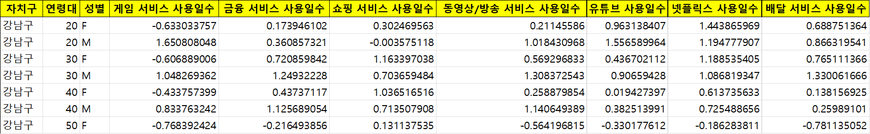
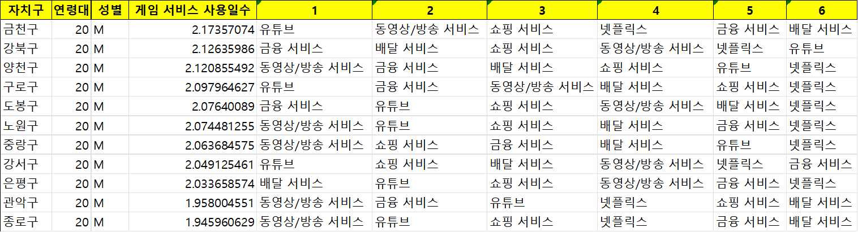
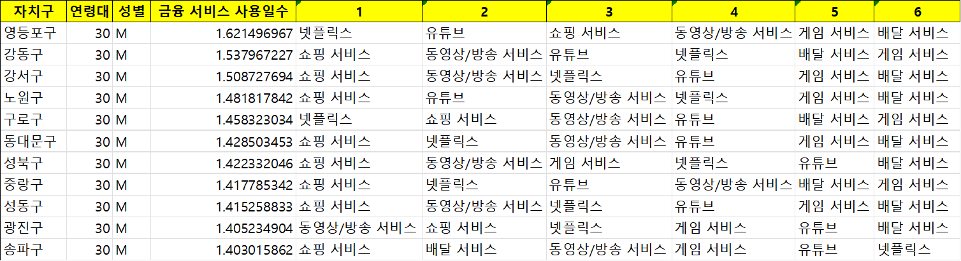
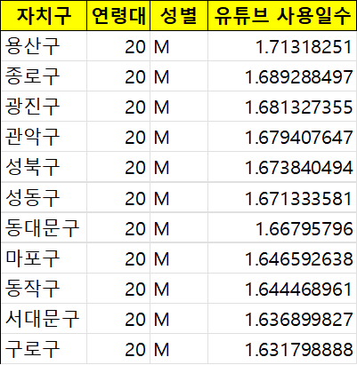
추천 시스템 2: 서비스별 타겟 고객 및 광고 송출 서비스 추천
z-value로 처리된 서비스별 사용일수 데이터이며 자치구, 연령대, 성별 기준으로 group by 되어 있음
각 서비스 사용일수 컬럼을 기준으로 내림차순 정렬한 데이터프레임을 각각 생성 (타겟 고객 선정)
게임 서비스 사용일수가 가장 많은 1순위 타겟 고객 군집이다.
…

Slide 9
youtube = pd.DataFrame()
youtube = data.groupby(['자치구', '연령대', '성별'])['유튜브 사용일수'].mean()
youtube = pd.DataFrame(youtube).reset_index().sort_values(by='유튜브 사용일수', ascending=False)
youtube = youtube.reset_index(drop=True)
youtube['1'] = 'service1'
youtube['2'] = 'service2'
youtube['3'] = 'service3'
youtube['4'] = 'service4'
youtube['5'] = 'service5'
youtube['6'] = 'service6'
youtube
netflix = pd.DataFrame()
netflix = data.groupby(['자치구', '연령대', '성별'])['넷플릭스 사용일수'].mean()
netflix = pd.DataFrame(netflix).reset_index().sort_values(by='넷플릭스 사용일수', ascending=False)
netflix = netflix.reset_index(drop=True)
netflix['1'] = 'service1'
netflix['2'] = 'service2'
netflix['3'] = 'service3'
netflix['4'] = 'service4'
netflix['5'] = 'service5'
netflix['6'] = 'service6'
netflix
delivery = pd.DataFrame()
delivery = data.groupby(['자치구', '연령대', '성별'])['배달 서비스 사용일수'].mean()
delivery = pd.DataFrame(delivery).reset_index().sort_values(by='배달 서비스 사용일수', ascending=False)
delivery = delivery.reset_index(drop=True)
delivery['1'] = 'service1'
delivery['2'] = 'service2'
delivery['3'] = 'service3'
delivery['4'] = 'service4'
delivery['5'] = 'service5'
delivery['6'] = 'service6'
delivery
추천 시스템 1: 고객별 맞춤형 광고 알고리즘
# 서비스별로 dataframe 생성
game = pd.DataFrame()
game = data.groupby(['자치구', '연령대', '성별'])['게임 서비스 사용일수'].mean()
game = pd.DataFrame(game).reset_index().sort_values(by='게임 서비스 사용일수', ascending=False) # 게임 서비스 사용일수에 대해 내림차순 정렬 진행
game = game.reset_index(drop=True)
# 게임 서비스와 상관관계가 높은 타 서비스를 우선순위에 따라 저장하기 위한 컬럼 생성
game['1'] = 'service1'
game['2'] = 'service2'
game['3'] = 'service3'
game['4'] = 'service4'
game['5'] = 'service5'
game['6'] = 'service6'
game
video = pd.DataFrame()
video = data.groupby(['자치구', '연령대', '성별'])['동영상/방송 서비스 사용일수'].mean()
video = pd.DataFrame(video).reset_index().sort_values(by='동영상/방송 서비스 사용일수', ascending=False)
video = video.reset_index(drop=True)
video['1'] = 'service1'
video['2'] = 'service2'
video['3'] = 'service3'
video['4'] = 'service4'
video['5'] = 'service5'
video['6'] = 'service6'
video
finance = pd.DataFrame()
finance = data.groupby(['자치구', '연령대', '성별'])['금융 서비스 사용일수'].mean()
finance = pd.DataFrame(finance).reset_index().sort_values(by='금융 서비스 사용일수', ascending=False)
finance = finance.reset_index(drop=True)
finance['1'] = 'service1'
finance['2'] = 'service2'
finance['3'] = 'service3'
finance['4'] = 'service4'
finance['5'] = 'service5'
finance['6'] = 'service6'
finance
shopping = pd.DataFrame()
shopping = data.groupby(['자치구', '연령대', '성별'])['쇼핑 서비스 사용일수'].mean()
shopping = pd.DataFrame(shopping).reset_index().sort_values(by='쇼핑 서비스 사용일수', ascending=False)
shopping = shopping.reset_index(drop=True)
shopping['1'] = 'service1'
shopping['2'] = 'service2'
shopping['3'] = 'service3'
shopping['4'] = 'service4'
shopping['5'] = 'service5'
shopping['6'] = 'service6'
shopping

Slide 10
추천 시스템 2: 서비스별 타겟 고객 및 광고 송출 서비스 추천
타겟 고객별로 선택한 서비스와 다른 서비스들 간의 상관계수를 구해서 게임 광고를 송출할 타 서비스 플랫폼을 추천
게임 서비스를 가장 많이 이용하는 고객 군집 (금천구 20대 남성)에 대해 해당 군집의 게임 서비스 사용은 유튜브와 가장 큰 상관관계를 띄고 있다.
따라서, 게임 광고의 1순위 타겟 고객은 금천구 20대 남성이며, 그들에 대해 게임 광고를 유튜브에 광고하는 것이 가장 효과적이다.
모든 서비스별로 동일한 과정을 반복

Slide 11
추천 시스템 1: 고객별 맞춤형 광고 알고리즘
# 서비스별로 기술된 코드들을 반복한다.
# 연령대 합치는 함수 작성 (20대, 30대,,,)
def merge_age(age):
return age//10 * 10
# 10단위 연령대 컬럼 생성
average['연령대'] = average['연령대'].apply(merge_age)
average = average.groupby(['자치구', '행정동', '성별', '연령대'])[
['게임 서비스 사용일수', '금융 서비스 사용일수', '쇼핑 서비스 사용일수', '넷플릭스 사용일수', '동영상/방송 서비스 사용일수', '배달 서비스 사용일수', '유튜브 사용일수']
].mean()
average = average.reset_index()
average = average.sort_values(by=['자치구', '성별', '연령대'])
from sklearn.preprocessing import StandardScaler
# average
for index, row in region_age_sex.iterrows(): # 행들 차례대로 읽기
df = pd.DataFrame()
for i in range(5088): # 자치구, 성별, 연령대 같은 행들을 모아 데이터프레임 생성
if (average.loc[i]['자치구'] == row['자치구']) & (average.loc[i]['성별'] == row['성별']) & (average.loc[i]['연령대'] == row['연령대']):
df = pd.concat([df, average.loc[i:i]], ignore_index=True)
scaler = StandardScaler()
# 자치구, 성별, 연령대가 같은 데이터들에 대해 서비스 사용일수를 이용해 상관계수 구하기
sv = df[['게임 서비스 사용일수', '금융 서비스 사용일수','쇼핑 서비스 사용일수','넷플릭스 사용일수','동영상/방송 서비스 사용일수','배달 서비스 사용일수','유튜브 사용일수']]
scaler.fit(sv)
# 상관계수
corr_mat = sv.corr()
corr_mat = corr_mat.loc[['게임 서비스 사용일수']][['금융 서비스 사용일수','쇼핑 서비스 사용일수','동영상/방송 서비스 사용일수', '넷플릭스 사용일수','유튜브 사용일수', '배달 서비스 사용일수']]
corr_mat = corr_mat.loc['게임 서비스 사용일수'].sort_values(ascending=False)
corr_mat = pd.DataFrame(corr_mat)
# corr_mat
for i in range(300):
if (game.loc[i]['자치구'] == row['자치구']) & (game.loc[i]['연령대'] == row['연령대']) & (game.loc[i]['성별'] == row['성별']):
# game.loc[i]
corr_mat.index.values[0]
game.loc[i,'1'] = corr_mat.index.values[0][:-5]
game.loc[i,'2'] = corr_mat.index.values[1][:-5]
game.loc[i,'3'] = corr_mat.index.values[2][:-5]
game.loc[i,'4'] = corr_mat.index.values[3][:-5]
game.loc[i,'5'] = corr_mat.index.values[4][:-5]
game.loc[i,'6'] = corr_mat.index.values[5][:-5]

